Slide 1
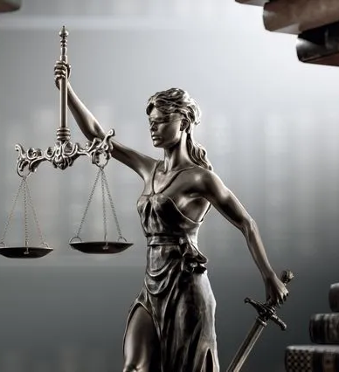

Εισαγωγή στο Δίκαιο
Τμήμα: Στελεχών Διοίκησης και Οικονομίας στο Τομέα της Υγείας Ακαδημαϊκό Έτος:2025-2026
Εκπαιδευτής: Μυρωτής Παναγιώτης

Slide 2
Περίγραμμά μαθήματος
Διάλεξη 1: Εισαγωγή στο Δίκαιο- Σκοπός και διακρίσεις Δημοσίου και Ιδιωτικού Δικαίου
Διάλεξη 2: Πηγές Δικαίου
Διάλεξη 3: Νομοθετική Διαδικασία και Ερμηνεία Δικαίου
Διάλεξη 4: Φυσικά και Νομικά Πρόσωπα
Διάλεξη 5: Δικαιώματα και Δικαιοπραξίες
Διάλεξη 6: Ενοχικό Δίκαιο Έννοια Ενοχής
Διάλεξη 7: Ενοχικό Δίκαιο Απόσβεση Ενοχής
Διάλεξη 8 : Εμπράγματο Δίκαιο
Διάλεξη 9: Οικογενειακό και Κληρονομικό Δίκαιο
Διάλεξη 10: Έννοια Εμπόρου και Εμπορικές Πράξεις
Διάλεξη 11: Εμπορικά Βιβλία
Διάλεξη 12: Εταιρικό Δίκαιο
Διάλεξη 13: Πιστωτικοί Τίτλοι
Διάλεξη 14: Εμπορική και Βιομηχανική Ιδιοκτησία

Slide 3
Διάλεξη 1: Εισαγωγή στο Δίκαιο- Σκοπός και διακρίσεις Δημοσίου και Ιδιωτικού Δικαίου
Τι είναι το Δίκαιο
Σκοπός του Δικαίου
Διακρίσεις του Δικαίου
Δημόσιο Δίκαιο
Ιδιωτικό Δίκαιο

Slide 4
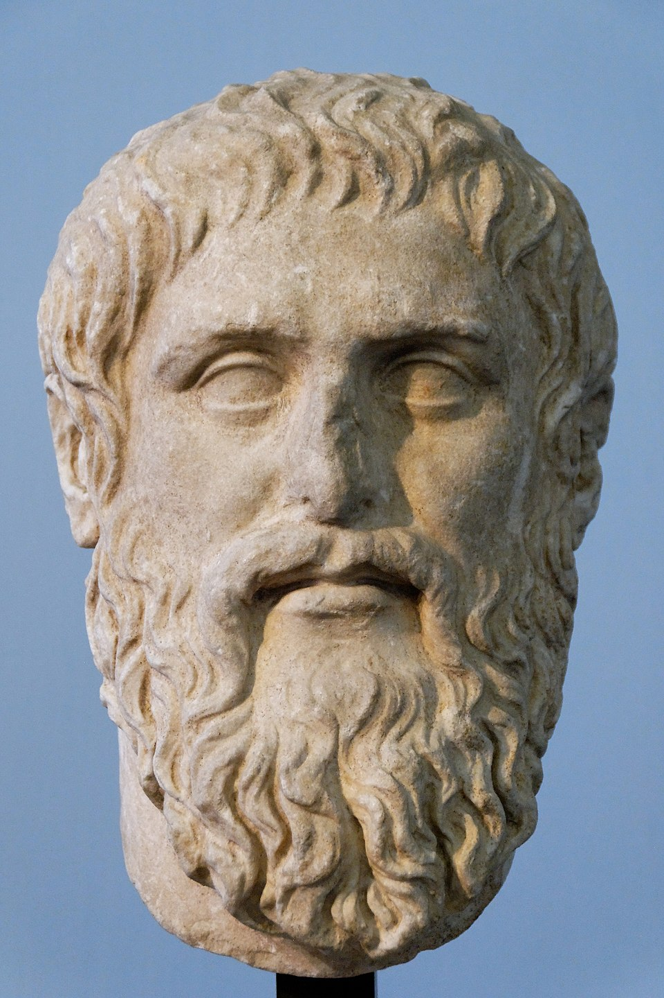
Τι είναι το Δίκαιο;
Το δίκαιον ουκ άλλο τι ή του κρείττονος ξυμφέρον.
Το δίκαιο δεν είναι τίποτε άλλο παρά το συμφέρον του ισχυρού.
Πλάτων – Αρχαίος Έλληνας φιλόσοφος (427-347 π.Χ.)

Slide 5
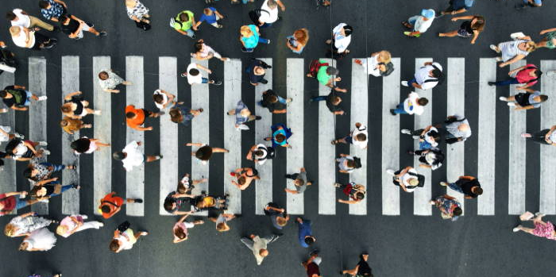
Τι είναι το Δίκαιο;
Το Δίκαιο είναι ένα σύστημα κανόνων που στοχεύει στην οργάνωση τηςζωής εν κοινωνία

Slide 6
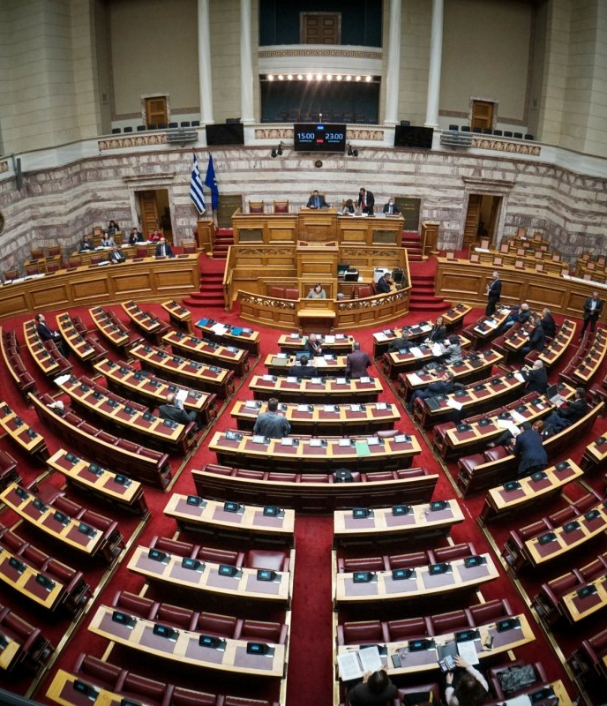
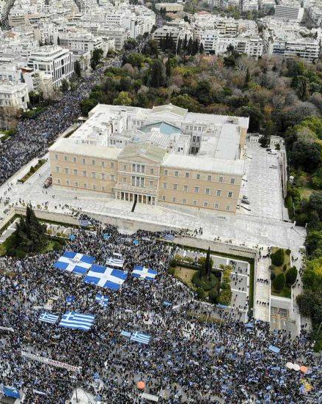
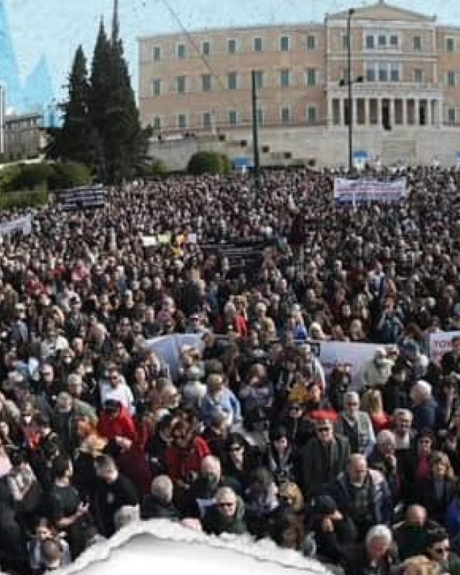
Ζήτημα Νομιμοποίησης
FamilyID=Office_ArchiveTorn

Slide 7
Νομιμοποίηση
Ουσιαστική
Τυπική

Slide 8
Ποιος είναι ο σκοπός του δικαίου;
Ρύθμιση των κοινωνικών σχέσεων
Εξασφάλιση της δικαιοσύνης
Προστασία των δικαιωμάτων του ατόμου
Διασφάλιση της κοινωνικής συνοχής και ειρήνης

Slide 9
Διακρίσεις Δικαίου
Δημόσιο Δίκαιο
Ιδιωτικό Δίκαιο

Slide 10
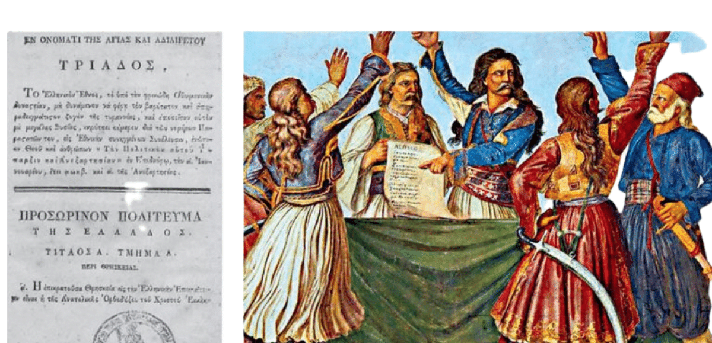
Δημόσιο Δίκαιο
Notes:
το Δημόσιο Δίκαιο ανήκουν οι κανόνες δικαίου που ρυθμίζουν την οργάνωση του κράτους και των άλλων νομικών προσώπων δημοσίου δικαίου (όπως είναι οι οργανισμοί τοπικής αυτοδιοίκησης, ταπανεπιστήμια, ) καθώς και τη σχέση αυτών με τους ιδιώτες, εν

Slide 11

Ιδιωτικό Δίκαιο
Notes:
το Δημόσιο Δίκαιο ανήκουν οι κανόνες δικαίου που ρυθμίζουν τηνοργάνωση του κράτους και των άλλων νομικών προσώπων δημοσίουδικαίου (όπως είναι οι οργανισμοί τοπικής αυτοδιοίκησης, ταπανεπιστήμια, ) καθώς και τη σχέση αυτών με τους ιδιώτες, εν

Slide 12
Δημόσιο Δίκαιο
Συνταγματικό Δίκαιο
Δικονομικό Δίκαιο
Διοικητικό Δίκαιο
Ποινικό Δίκαιο

Slide 13
Ιδιωτικό Δίκαιο
Αστικό Δίκαιο
Εργατικό Δίκαιο
Εμπορικό Δίκαιο

Slide 14
Στοιχείο | Δημόσιο Δίκαιο | Ιδιωτικό Δίκαιο
Υποκείμενα | Κράτος και πολίτες | Ιδιώτες μεταξύ τους
Θέση Κράτους | Υπερέχουσα | Ισότιμη
Κανόνες | Αναγκαστικοί | Ενδοτικοί
Παραδείγματα | Ποινικό, Διοικητικό | Αστικό, Εμπορικό
Notes:
ίναι υποχρεωτικοί – δεν μπορείς να τους παρακάμψεις ούτε με συμφωνία.
Το κράτος επιβάλλει να τηρούνται πάντα.
Αν παραβιαστούν, υπάρχει κύρωση (ποινή, ακυρότητα, πρόστιμο κ.λπ.).
Είναι ευέλικτοι – ισχύουν μόνο αν τα μέρη δεν συμφωνήσουν κάτι διαφορετικό.
Επιτρέπουν ελεύθερη συμφωνία μεταξύ ιδιωτών.
Αν δεν υπάρχει συμφωνία, εφαρμόζεται ο νόμος ως “εφεδρική λύση”.

Slide 15
Case Study
Πάντως η θεία σας – επειδή σας αγαπάει πολύ- αποφασίζει να σας κάνει δωρεά αυτό το πανέμορφο σπίτι (δεν έχει ακόμη χαρακτηριστεί ως έργοτέχνης... ). Πηγαίνει στον φίλο της, τον γνωστό καθηγητή του Διοικητικού Δικαίου κ. Αντώνη Παππά για να τη συμβουλεύσει για το πώς πρέπει να γίνει η δωρεά για να γίνει νόμιμα. Όμως αυτός της λέει: «Εγώ δεν είμαι ειδικός. Θα πρέπει να πας σε έναν δικηγόρο που ειδικεύεται στο Αστικό Δίκαιο». Λέτε να το κάνει επειδή ξέρει ότι δεν θα πληρωθεί (μια και η συμβουλή θα είναι φιλική) ή έχει όντως δίκιο

Slide 16

Συμπερασματικά Λοιπόν
Το δίκαιο είναι αναγκαίο για τη λειτουργία της κοινωνίας
Η διάκριση Δημοσίου και Ιδιωτικού Δικαίου βοηθά στην οργάνωση των σχέσεων και στην απονομή δικαιοσύνης

